Slide 1
ДЕРЖАВА, НАРОД, ЛІС – ПРАВО І ОБОВ’ЯЗОК
Ю. Марчук
Голова ТЛУ
завідувач кафедри ботаніки, дендрології та лісової селекції

Slide 2
КОНСТИТУЦІЯ УКРАЇНИ
Розділ I
ЗАГАЛЬНІ ЗАСАДИ
Стаття 5. Україна є республікою.
Носієм суверенітету і єдиним джерелом влади в Україні є народ. Народ здійснює владу безпосередньо і через органи державної влади та органи місцевого самоврядування.
Право визначати і змінювати конституційний лад в Україні належить виключно народові і не може бути узурповане державою, її органами або посадовими особами.
Ніхто не може узурпувати державну владу.

Slide 3
КОНСТИТУЦІЯ УКРАЇНИ
Розділ IV ВЕРХОВНА РАДА УКРАЇНИ
Стаття 93. Право законодавчої ініціативи у Верховній Раді України належить Президентові України, народним депутатам України та Кабінету Міністрів України.
Законопроекти, визначені Президентом України як невідкладні, розглядаються Верховною Радою України позачергово.
ПРОЕКТИ ЗАКОНІВ УКРАЇНИ
«Про внесення змін до деяких законів України (щодо введення заборони на суцільну вирубку ялицево-букових лісів на гірських схилах Карпатського регіону)» №0873 від 29.08.2019 р.
«Про внесення змін до Лісового кодексу України щодо встановлення мораторію на суцільну вирубку лісів та зелених насаджень» №1155 від 29.08.2019 р.
«Про концесію» №1046 від 29.08.2019 р.
РОЗДІЛ XII
ПРИКІНЦЕВІ ТА ПЕРЕХІДНІ ПОЛОЖЕННЯ
…
6. Внести зміни до таких законодавчих актів України:
1) статтю 16 Лісового кодексу України (Відомості Верховної Ради України, 2006 р., № 21, ст. 170) доповнити частиною такого змісту:
«Ліси на землях державної та комунальної власності, спеціалізовані лісогосподарські підприємства не є об’єктами державно-приватного партнерства згідно із Законом України «Про державно-приватне партнерство», зокрема об’єктами концесії згідно із Законом України «Про концесії»;
…

Slide 4
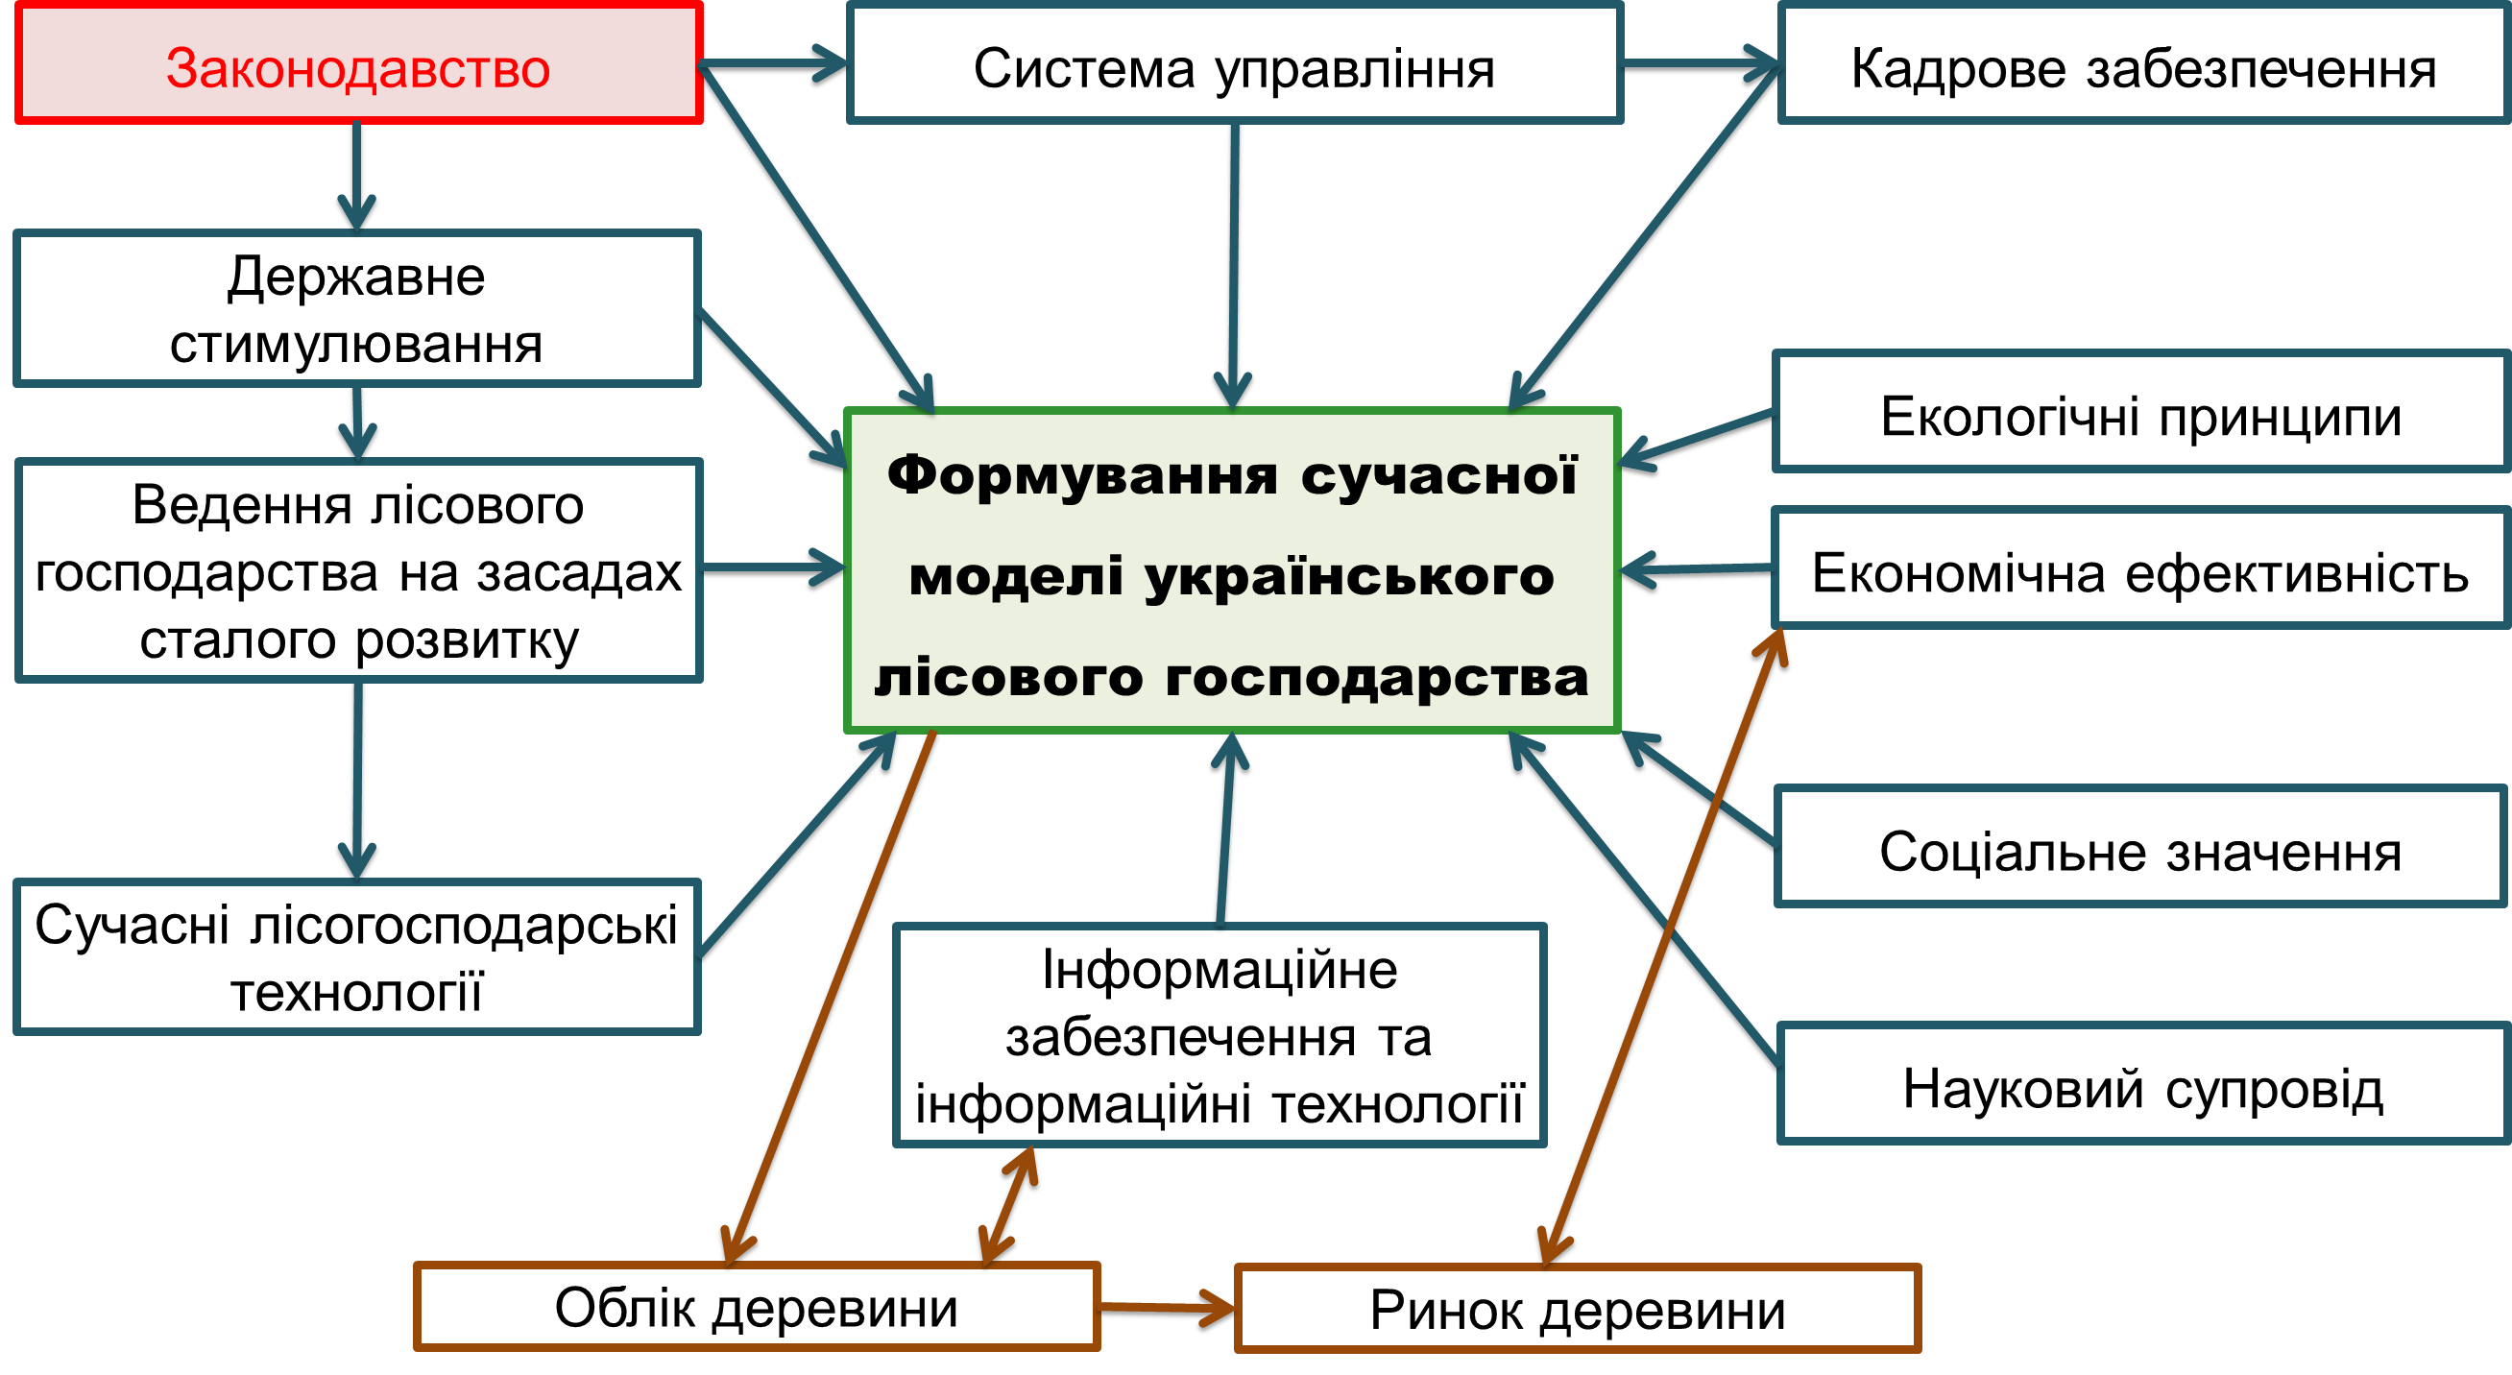

Slide 6
КЛЮЧОВІ ПРОБЛЕМИ
Недостатня якість нормативно-правових актів у сфері лісового господарства (ОВД, санітарні правила).
Необхідність забезпечення балансу між екологічними, економічними та соціальними функціями сталого ведення лісового господарства.
Недосконалість розподілу функцій управління в лісах різних відомств та форм власності.
Відсутність фінансування заходів з ведення лісового господарства Півдня і Сходу країни.
Наявність незаконних рубок та обігу незаконно добутої деревини, високий рівень браконьєрства.
Відсутність законодавчого підґрунтя та механізмів управління і контролю за лісами комунальної власності.
Потреба нормативного врегулювання сільськогосподарських земель на яких відбулося природне поновлення.
Необхідність удосконалення системи розвитку захисного лісорозведення та агролісомеліорації, удосконалення системи протидії лісовим пожежам.
Низький рівень інформування громадськості.
Відсутність правових та економічних механізмів стимулювання запровадження природозберігаючих технологій.
Погіршення санітарного стану лісів.
Розбалансованість структури лісового фонду.
Збитковість мисливської галузі.
Недостатня наукова підтримка розвитку лісового та мисливського господарства.
Необхідність подолання в лісах наслідків військових дій на Сході України.
Розбалансованість загальнодержавного ринку деревини.

Slide 7
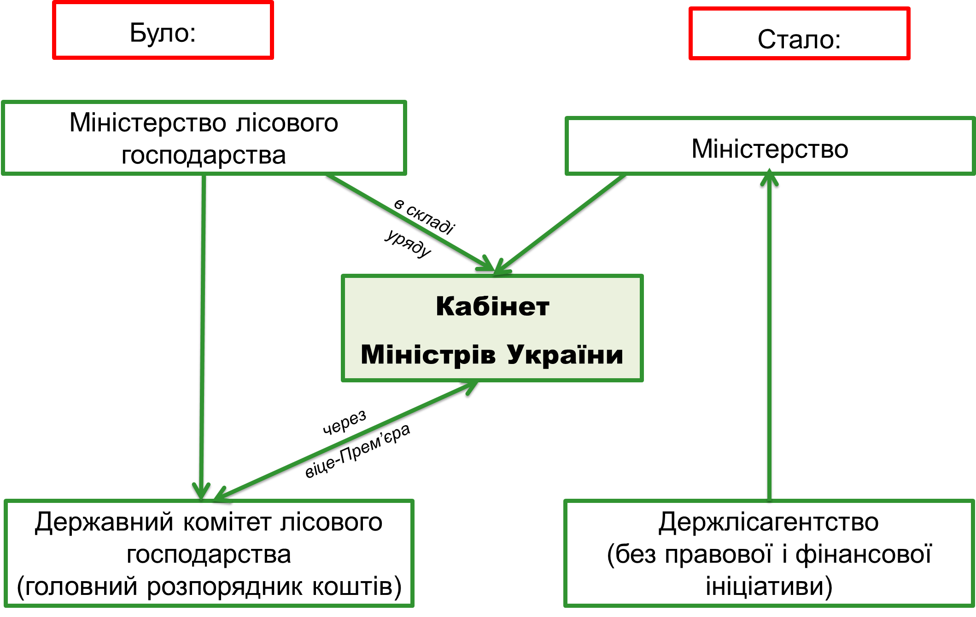
ІНСТИТУЦІЙНЕ УПРАВЛІННЯ ЛІСОВИМ ГОСПОДАРСТВОМ:

Slide 8
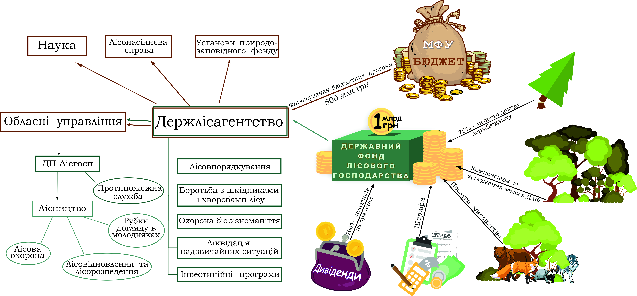
ФІНАНСУВАННЯ ЛІСОВОГО ГОСПОДАРСТВА УКРАЇНИ

Slide 9
ПРОЕКТИ ЗАКОНІВ ЩОДО ФІНАНСОВОГО ЗАБЕЗПЕЧЕННЯ ЛІСОВОГО ГОСПОДАРСТВА
Проект
З А К О Н У К Р А Ї Н И
«Про внесення змін до Бюджетного кодексу України
(щодо удосконалення механізму фінансового забезпечення лісової галузі)»
Верховна Рада України п о с т а н о в л я є :
I. Внести до Бюджетного кодексу України (Відомості Верховної Ради України, 2010 р., № 50-51, ст. 572) такі зміни:
1. Доповнити статтею 24⁵ такого змісту:
"Стаття 24⁵. Державний фонд розвитку лісового господарства
1. Державний фонд розвитку лісового господарства утворюється у складі спеціального фонду Державного бюджету України
2. Джерелами формування Державного фонду розвитку лісового господарства є:
1) доходи державного бюджету, визначені пунктом 13⁴ частини третьої статті 29 цього Кодексу;
2) інші надходження, визначені законом про Державний бюджет України (дивіденди від прибутку державних лісогосподарських підприємств, штрафи за порушення лісового законодавства, кошти за зміну цільового призначення земель лісового фонду, кошти отримані від збору за використання мисливських тварин).
3. Кошти Державного фонду розвитку лісового господарства спрямовуються на фінансове забезпечення заходів з:
1) відтворення лісів, створення полезахисних лісових смуг та інших захисних насаджень, у тому числі південно-східному регіоні України;
2) охорони (у тому числі від пожеж) і захисту лісів, придбання протипожежної техніки і обладнання для санітарно-оздоровчих заходів;
3) поліпшення якісного складу лісів, проведення рубок пов’язаних з веденням лісового господарства, збереження біорізноманіття в лісах та закупівля відповідної техніки;
4) охорона та відтворення державного мисливського фонду;
5) лісовпорядкування (базове, безперервне) та інші проектно-вишукувальні роботи, ведення державного лісового кадастру, обліку та моніторингу лісів та їх інвентаризації;

Slide 10
6) вирощування в лісорозсадниках садивного матеріалу із закритою кореневою системою.
7) наукові дослідження в сфері лісового господарства;
8) будівництво лісових доріг.
4. Порядок спрямування і використання коштів Державного фонду розвитку лісового господарства визначається Кабінетом Міністрів України.".
2. У статті 29:
1) у частині другій:
пункт 3 виключити;
2) частину третю доповнити пунктом 13⁴ такого змісту:
"13⁴) 75 відсотків рентної плати за спеціальне використання лісових ресурсів у частині деревини, заготовленої в порядку рубок головного користування;
3. Частину четверту статті 30 доповнити пунктом 2⁴ такого змісту:
"2⁴) заходи, визначені частиною третьою статті 24⁵ цього Кодексу (за рахунок джерел, визначених пунктом 13⁴ частини третьої статті 29 цього Кодексу).
4. Частину другу статті 59 після слів "інформація про використання коштів державного фонду розвитку водного господарства" доповнити словами "інформація про використання коштів Державного фонду розвитку лісового господарства,".
5. Частину другу статті 61 доповнити пунктом 8⁵ такого змісту:
"8⁵) звіт про використання коштів Державного фонду розвитку лісового господарства;".
ІI. Прикінцеві положення
1. Цей Закон набирає чинності з 1 січня 2020 року.
2. Кабінету Міністрів України у тримісячний строк з дня набрання чинності цим Законом:
привести свої нормативно-правові акти у відповідність із цим Законом;
забезпечити приведення міністерствами та іншими центральними органами виконавчої влади їх нормативно-правових актів у відповідність із цим Законом.

Slide 11
Проект
З А К О Н У К Р А Ї Н И
«Про внесення змін до Лісового кодексу України
(щодо удосконалення механізму фінансового забезпечення лісової галузі)»
Верховна Рада України п о с т а н о в л я є :
I. Внести до Лісового кодексу України (Відомості Верховної Ради України, 2006 р., № 21, ст. 170; 2017 р., № 72, ст. 2198) такі зміни:
1) абзац другий частини першої статті 98 викласти в такій редакції:
"державного бюджету, в тому числі коштів Державного фонду розвитку лісового господарства, та власних коштів підприємств, установ і організацій лісового господарства - щодо лісів державної власності;";
2) доповнити статтею 98¹ такого змісту:
"Стаття 98¹. Державний фонд розвитку лісового господарства
1. Державний фонд розвитку лісового господарства утворюється у складі спеціального фонду Державного бюджету України
2. Джерелами формування Державного фонду розвитку лісового господарства є:
частина рентної плати за спеціальне використання лісових ресурсів в частині деревини, заготовленої від рубок головного користування;
інші надходження, визначені законом про Державний бюджет України (дивіденди від прибутку державних лісогосподарських підприємств, штрафи за порушення лісового законодавства, кошти за зміну цільового призначення земель лісового фонду, кошти отримані від збору за використання мисливських тварин).

Slide 12
3. Кошти Державного фонду розвитку лісового господарства спрямовуються на фінансове забезпечення заходів з:
1) відтворення лісів, створення полезахисних лісових смуг та інших захисних насаджень, в тому числі південно-східному регіоні України;
2) охорони (у тому числі від пожеж) і захисту лісів, придбання протипожежної техніки і обладнання для санітарно-оздоровчих заходів;
3) поліпшення якісного складу лісів, проведення рубок пов’язаних з веденням лісового господарства, збереження біорізноманіття в лісах та закупівля відповідної техніки;
4) охорона та відтворення державного мисливського фонду;
5) лісовпорядкування (базове, безперервне) та інші проектно-вишукувальні роботи, ведення державного лісового кадастру, обліку та моніторингу лісів та їх інвентаризації;
6) вирощування в лісорозсадниках садивного матеріалу із закритою кореневою системою;
7) наукові дослідження в сфері лісового господарства;
8) будівництво лісових доріг.
4. Порядок спрямування і використання коштів Державного фонду розвитку лісового господарства визначається Кабінетом Міністрів України.".
ІI. Прикінцеві положення
1. Цей Закон набирає чинності з 1 січня 2020 року.
2. Кабінету Міністрів України у тримісячний строк з дня набрання чинності цим Законом:
привести свої нормативно-правові акти у відповідність із цим Законом;
забезпечити приведення міністерствами та іншими центральними органами виконавчої влади їх нормативно-правових актів у відповідність із цим Законом.

Slide 13
Проект
З А К О Н У К Р А Ї Н И
«Про внесення змін до Податкового кодексу України щодо звільнення від оподаткування деревини дров’яної непромислового використання, в якості палива для побутових потреб населенню»
Верховна Рада України п о с т а н о в л я є :
I. Пункт 197.1 статті 197 Податкового кодексу України (Відомості Верховної Ради України, 2011 p., №№ 13-17, ст. 112 із наступними змінами) доповнити підпунктом 197.1.32 такого змісту:
"197.1.32. постачання деревини дров’яної непромислового використання, в якості палива для побутових потреб населенню."
II. Прикінцеві положення
1. Цей Закон набирає чинності з дня, наступного за днем його опублікування.
2. Рекомендувати Раді міністрів Автономної Республіки Крим, обласним, Київській та Севастопольській міським державним адміністраціям протягом місяця з дня опублікування цього Закону встановити торговельні (постачальницько-збутові) надбавки та нормативи рентабельності на деревини дров’яної непромислового використання, в якості палива для побутових потреб населенню на рівні не вище 5 відсотків.

Slide 14
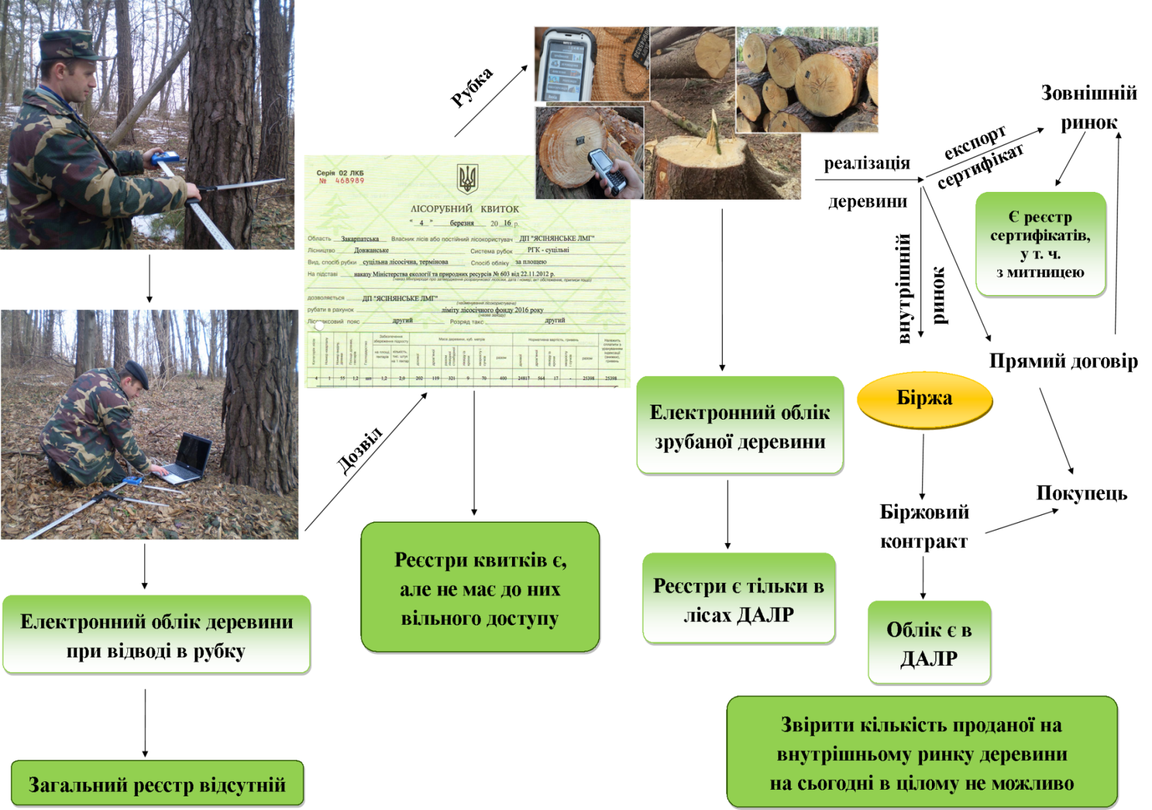
СИСТЕМА ОБЛІКУ РУХУ ДЕРЕВИНИ

Slide 15
Проект
З А К О Н У К Р А Ї Н И
«Про ринок лісоматеріалів»
ПРОБЛЕМИ:
електронний облік всієї заготовленої деревини;
електронний облік деревини відведеної в рубку;
видача сертифікату для внутрішнього і зовнішнього ринку на круглі лісоматеріали постійним лісокористувачам;
ціноутворення (купити дешевше, продати дорожче);
конфлікт між регіональними та міжрегіональними переробними підприємствами та постійними лісокористувачами;
вартість послуг площадки «Prozorro» – 3-8 %.
ПРОПОЗИЦІЯ:
винести даний Проект Закону України на детальне обговорення 17 вересня 2019 року на засіданні круглого столу «Перспективи розвитку спеціальності «деревообробні та меблеві технології»», який відбудеться в НУБіП України.

Slide 17
Проект
З А К О Н У К Р А Ї Н И
«Про внесення змін до деяких законодавчих актів України
щодо ефективного ведення лісового господарства та посилення охорони лісів»
вирішує розділення функцій державної і лісової охорони;
вирівнює в правах і соціальному захисті лісову охорону всіх постійних лісокористувачів незалежно від форми власності на ліси;
забезпечує необхідність фахової освіти.
ПРОБЛЕМА:
виділяти чи ні в окремий Закон України «Моніторинг та інвентаризацію лісів» ???

Slide 18
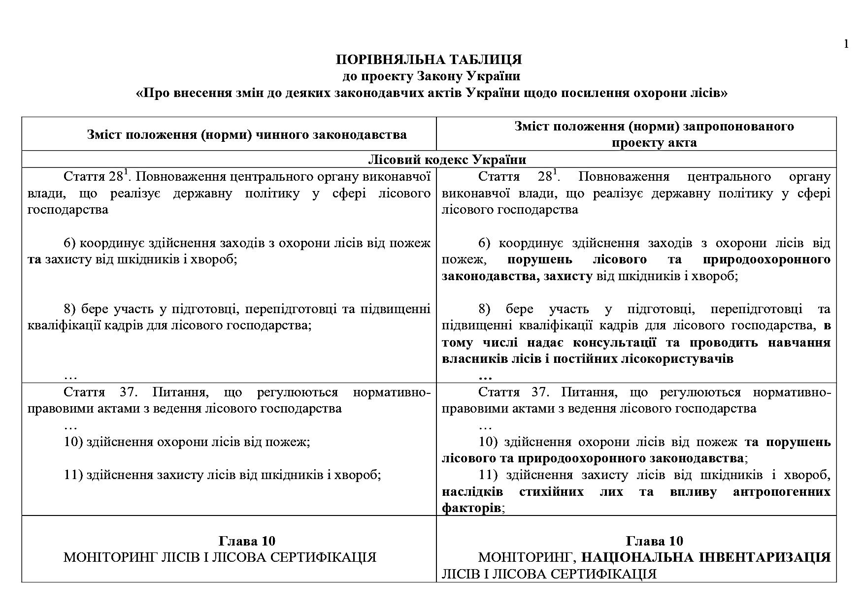

Slide 19
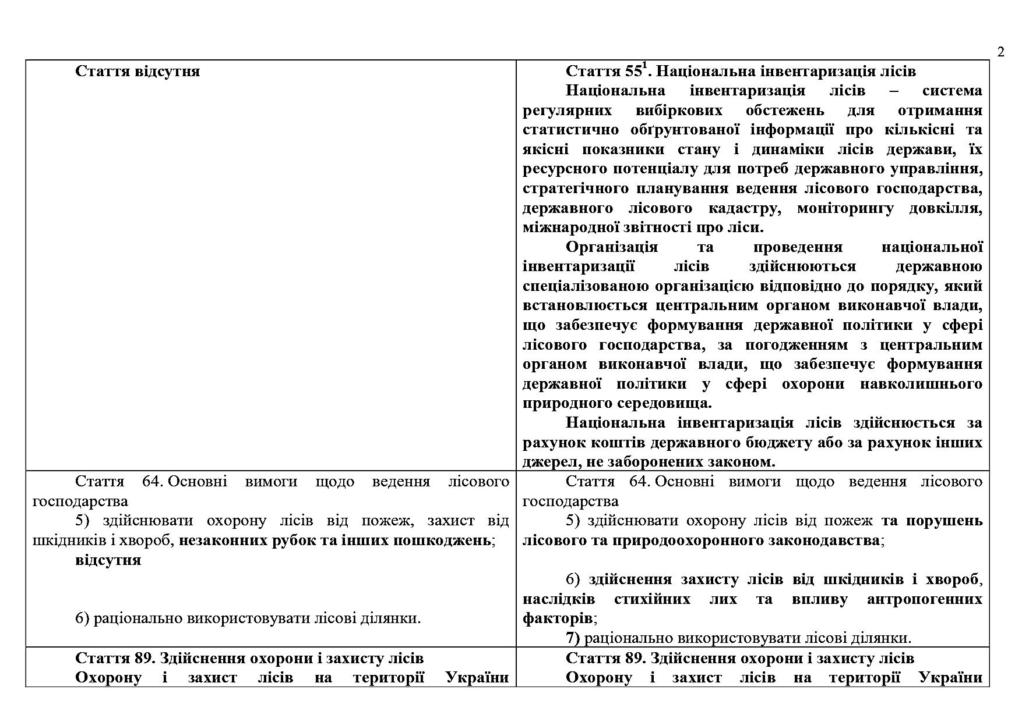

Slide 20
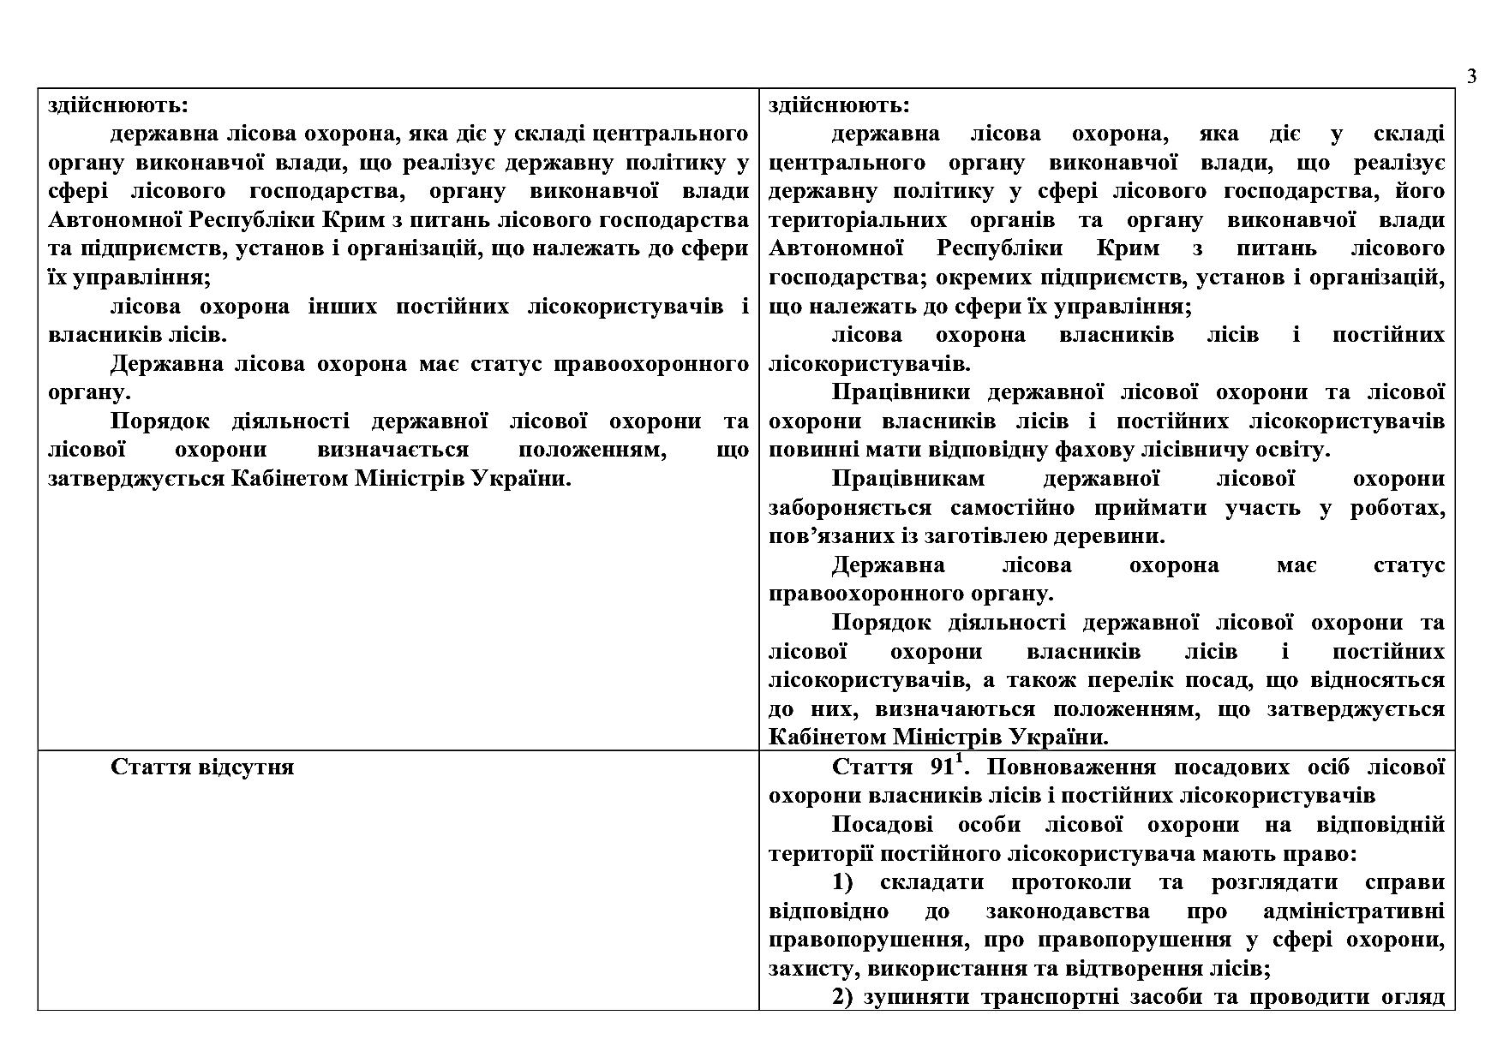

Slide 22
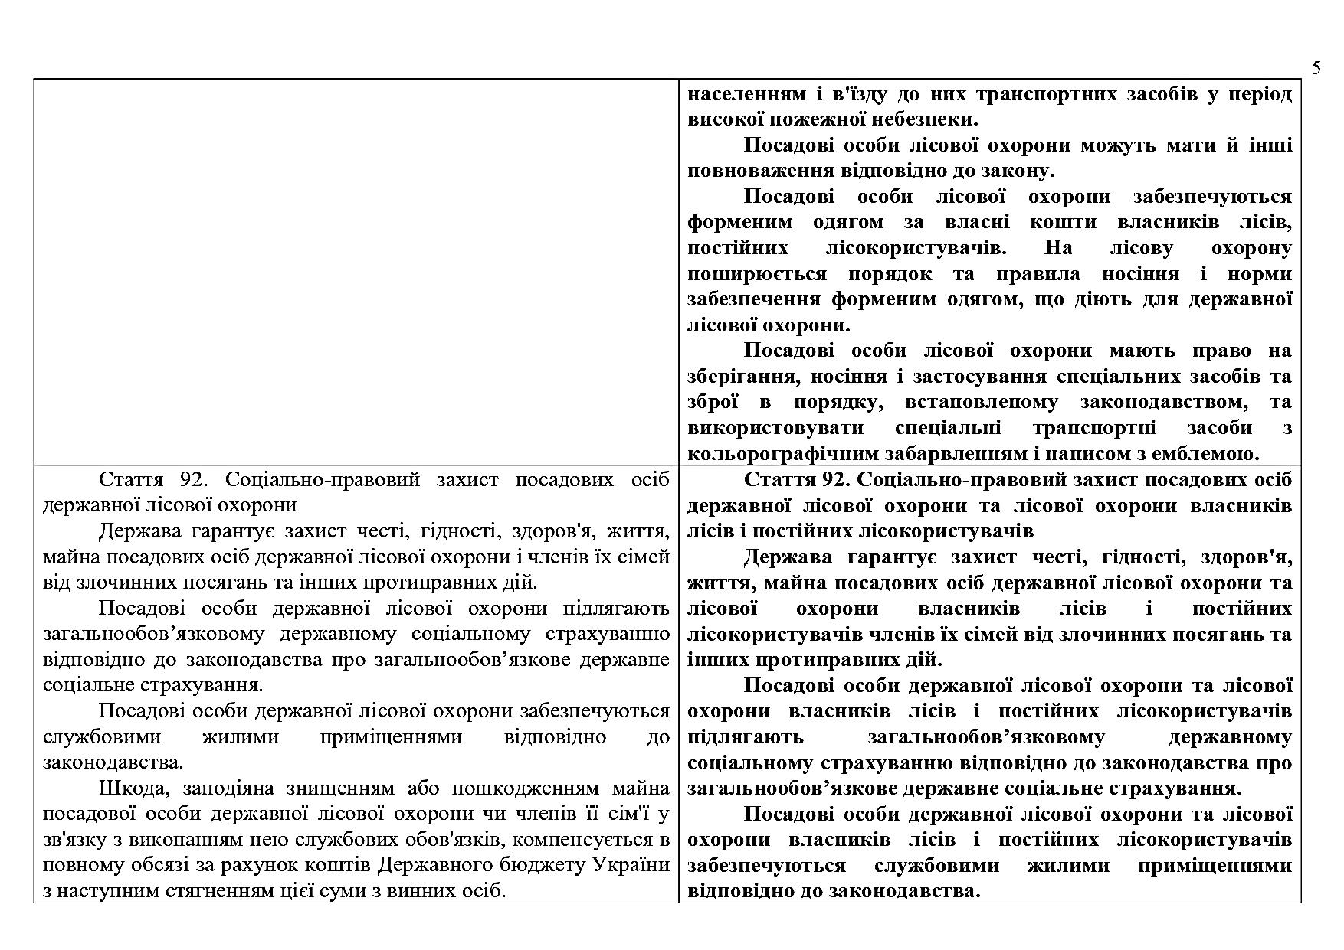

Slide 23
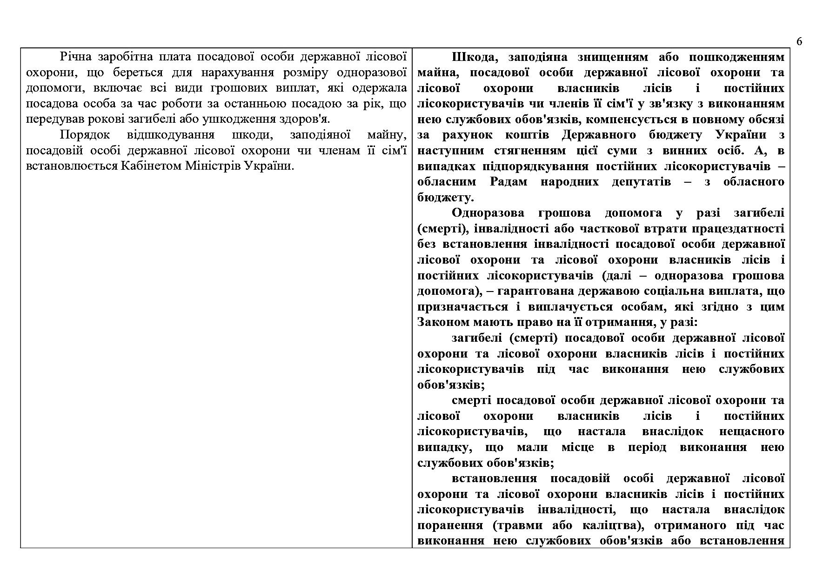

Slide 26
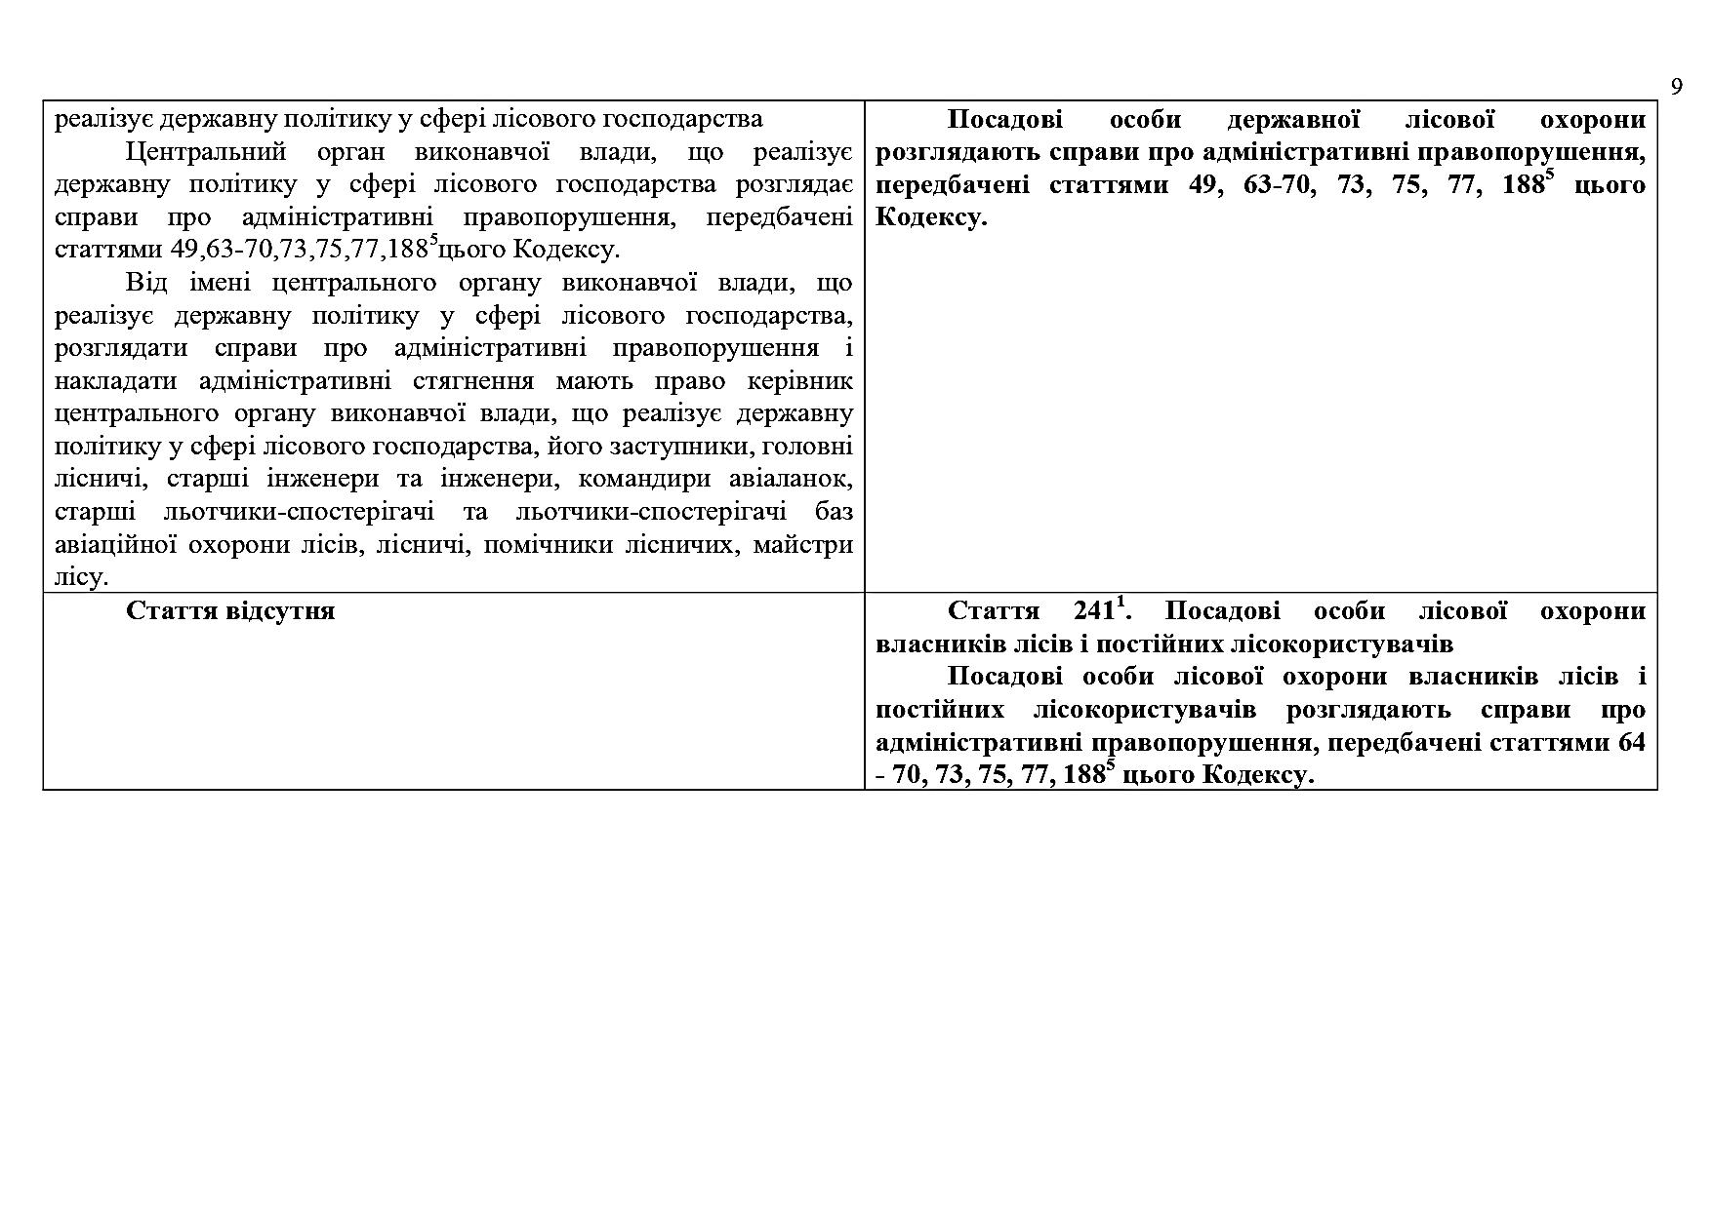

Slide 27
Проект
З А К О Н У К Р А Ї Н И
«Про внесення змін до деяких законодавчих актів України
щодо негайного подолання кризової ситуації, що склалася у зв'язку із лісовими пожежами»
ВИРІШУЄ:
в 10 разів підняти ставки штрафів за сільгосппали і лісові пожежі;
сформовано поняття про власність на самосівні ліси на приватних землях;
внесено зміни в договора оренди паїв щодо відповідальності за дотримання якості ґрунтів і сільгосппали;
внесено в обов’язок Національної поліції (ст. 222) реагування на пожежі в лісах та в сільському господарстві;
підвищена відповідальність землекористувачів та органів місцевого самоврядування;
посилені функції органів цивільного захисту та природоохоронних інституцій.

Slide 28
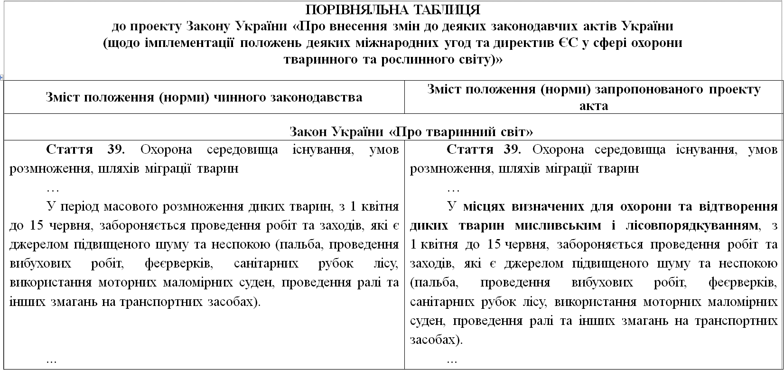
МИСЛИВСЬКЕ ЗАКОНОДАВСТВО
Нагальним в системі мисливського господарства є необхідність врегулювання термінів, строків і місць полювання та відповідальність за їх порушення. Нами підготовлено декілька законопроектів.
Зміни до Закону України «Про тваринний світ»

Slide 29
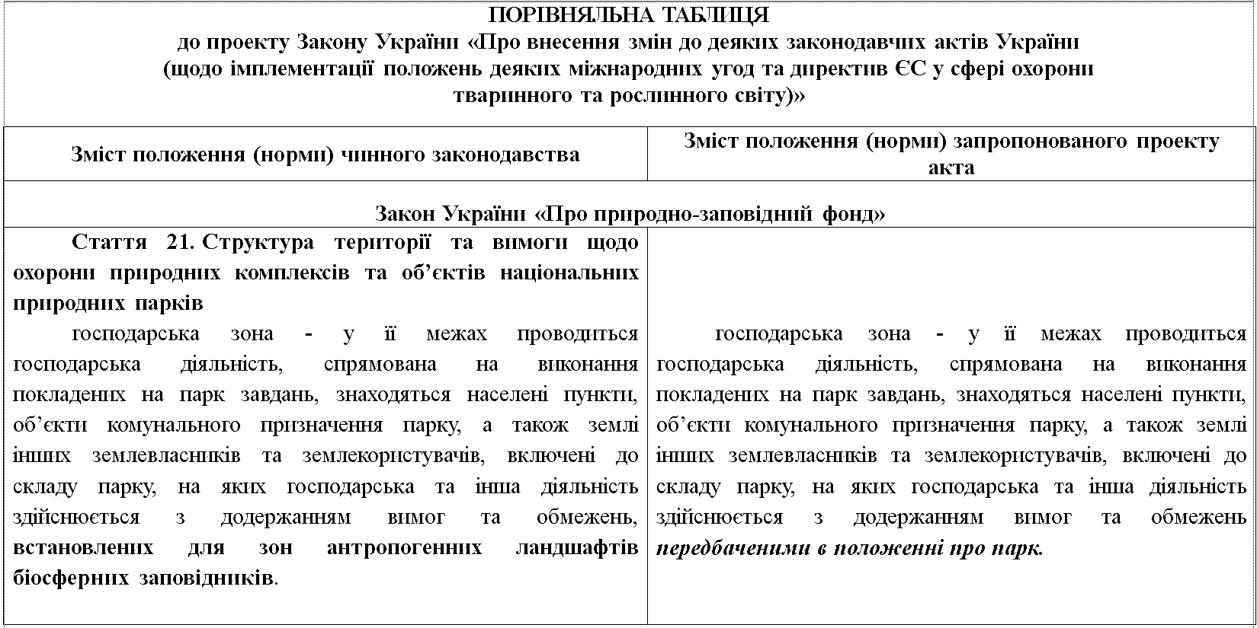
Зміни до Закону України «Про природно-заповідний фонд»
Стаття 21. після слів «вимоги та обмеження» замінити на «передбаченими в положенні про парк»

Slide 30
Проект
З А К О Н У К Р А Ї Н И
«Про внесення змін до деяких законодавчих актів України щодо негайного подолання кризової ситуації, що склалася у зв'язку із незаконним полюванням»
передбачається значно підняти штрафні санкції;
заборона реалізації трофеїв м’яса диких тварин без підтверджуючих документів;
розширюються повноваження Держпродслужби;
посилюються функції мисливської охорони;
вводяться такси для обрахування збитків;
вводиться кримінальна відповідальність за добуті мисливські тварини.

Slide 31
Товариство лісівників України
виступило з ініціативою розробки державних стандартів:
«Стале управління і лісокористування в лісовому господарстві»
«Відслідковування ланцюга легальності походження деревини»

Slide 32
Дякую за увагу !

